Slide 1
Территория «Психологического комфорта» Психологическая безопасность в ДОО как условие создания благоприятного психологического климата для всех участников образовательного процесса
Организационно-педагогические условия формирования благоприятного социально-психологического климата в коллективе ДОО
Подготовила: педагог-психолог
высшей квалификационной категории
МДОАУ «Детский сад № 96 г. Орска»
Козлова Любовь Викторовна

Slide 2
Актуальность проблемы:
дополнительная нагрузка на педагога при наличии в группе детей с особенностями психического и физического развития;
отсутствие временных рамок выполнения различных видов педагогического труда;
растущее количество детей в группах;
резкое сокращение числа выписываемых изданий, посещения педагогами культурных мест отдыха;
большое количество педагогов с нестабильным эмоциональным фоном;
педагог не имеет права на ошибку;
преимущественно женский состав трудового коллектива ДОУ.

Slide 3
Психологический климат - это эмоциональная окраска психологических связей членов коллектива, возникающая на основе близости, симпатии, совпадения характеров, интересов, склонностей. (Н.С. Мансуров)
Социальный - осознанность коллективом целей и задач деятельности, гарантированное соблюдение прав и обязанностей членов коллектива.
Моральный - моральные ценности, принятые в коллективе.
Психологический - неофициальные отношения между членами коллектива.
Структура СПК

Slide 4
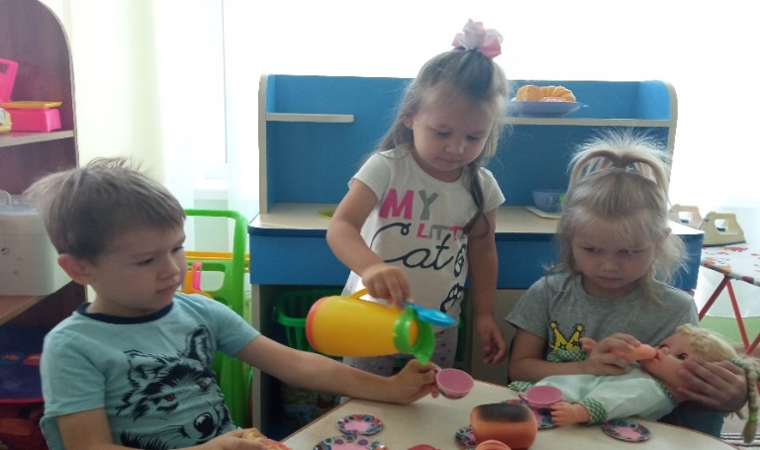
Отличительная черта педагогического коллектива ДОУ - обучение и воспитание дошкольников как «фундамент», от которого зависит дальнейшее формирование человека
с детьми
(формирование доверительных отношений вместе с дисциплиной, необходимой для образовательной деятельности);
с родителями воспитанников (взаимоуважительное отношение, недопущение фривольности, несмотря на возраст, опыт)
необходимость взаимодействия
с коллегами и администрацией (взаимоотношения внутри коллектива)

Slide 5
Социально-психологическая совместимость сотрудников
Положительный или отрицательный опыт воспитательно-образовательной деятельности
Условия труда
Личные обстоятельства
Информированность сотрудников
Стиль управления администрации
Система оплаты труда
Обеспечение последовательного и целенаправленного управленческого и педагогического воздействия
факторы

Slide 6
доверие и высокая требовательность членов группы друг к другу, доброжелательная и деловая критика
принятие на себя ответственности за состояние дел в группе каждым из ее членов, терпимость к чужому мнению
отсутствие давления руководителя на подчиненных и признание за ними права принимать значимые для группы решения
достаточная информированность членов коллектива о его задачах и состоянии дел при их выполнении
удовлетворенность принадлежностью к коллективу
высокая степень эмоциональной включенности и взаимопомощи
свободное выражение собственного мнения при обсуждении вопросов, касающихся всего коллектива
Признаки «+» СПК

Slide 7
глубочайший пессимизм, раздражительность, скука
высочайшая крайняя напряженность и конфликтность отношений в группе
неуверенность, мучительная боязнь серьезно ошибиться либо произвести нехорошее впечатление, ужас наказания
категорическое неприятие, недопонимание, враждебность, невероятная подозрительность, большое недоверие друг к другу
крайнее нежелание вкладывать чрезмерные усилия в корпоративный продукт, в развитие коллектива и организации
Признаки «-» СПК

Slide 8
достижение целей обучения, воспитания, развития личности детей дошкольного возраста, усвоение ими общеобразовательной программы
помощь ребенку в установлении социальных контактов, познании себя и других
оказание непосредственного воздействия на особенности и развитие общения со сверстниками
Вывод: успешное воспитание дошкольников напрямую связано с индивидуально-личностными и профессиональными качествами воспитателя, его непосредственным влиянием на маленького ребенка.
формирование положительного отношения к обществу с целью его успеха в будущем

Slide 9
Создание, укрепление, развитие педагогического коллектива должно основываться на следующих положениях:
Педагогический коллектив надо рассматривать, прежде всего, как коллектив тружеников.
Необходимо внимательное, доброжелательное отношение со стороны педагогического коллектива и руководства к каждому педагогу во всех сторонах его жизни.
Постоянство состава педагогического коллектива становится положительным качеством и фактором дальнейшего улучшения работы ДОУ.

Slide 10
участие в конкурсном движении
ИКТ
круглый стол
интерактивный коллаж
мастер-класс
семинар-практикум
проектная деятельность
презентация опыта работы
формы и методы работы

Slide 11
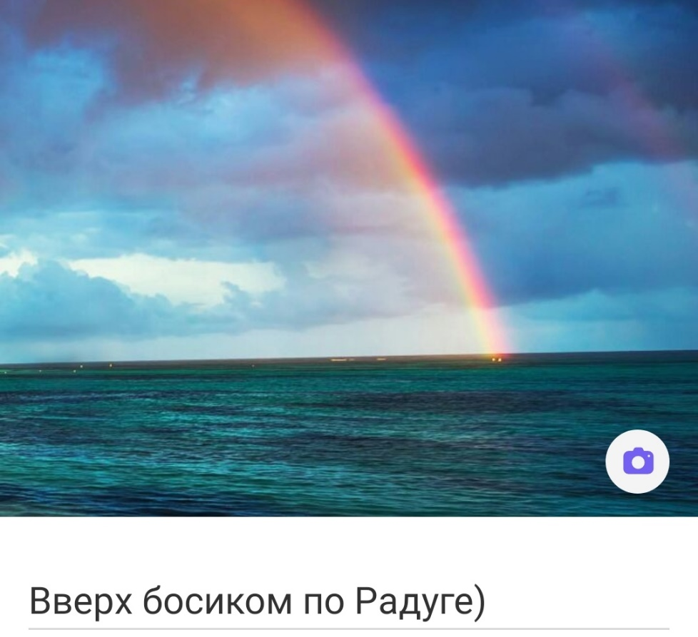

Психологическая акция «Вверх по Радуге»:
Эта акция предполагала семь ярких сюжетов (по цветам радуги) с отчетами об их выполнении, подготовку и организацию при выполнении каждого задания дня.
Все инструкции, отчеты, общение, поддержка, небольшие интересные тесты, утренний настрой на работу, практики благодарности, музыкальное сопровождение, рисование мандал, мотиваторы-картинки и многое другое проходило не только онлайн в специально созданном чате в сети Viber и офлайн, при непосредственном живом общении всех участников этого увлекательного путешествия.

Slide 12
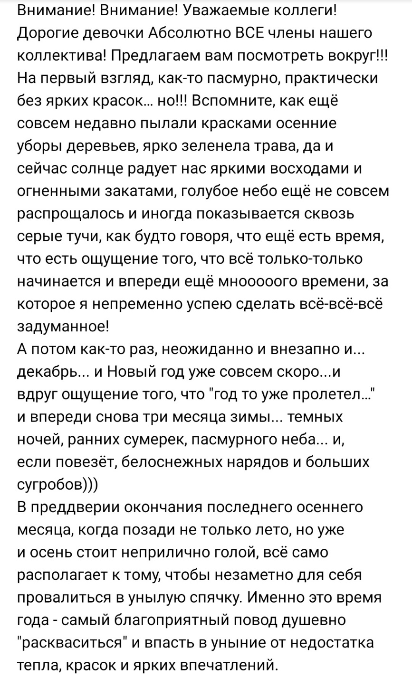
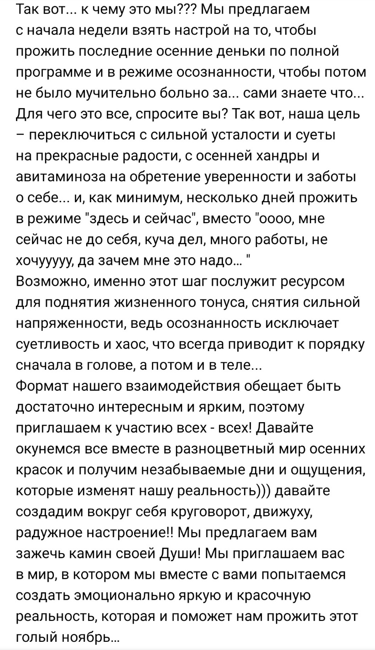
Объявление о старте психологической акции «Вверх по Радуге»:

Slide 13
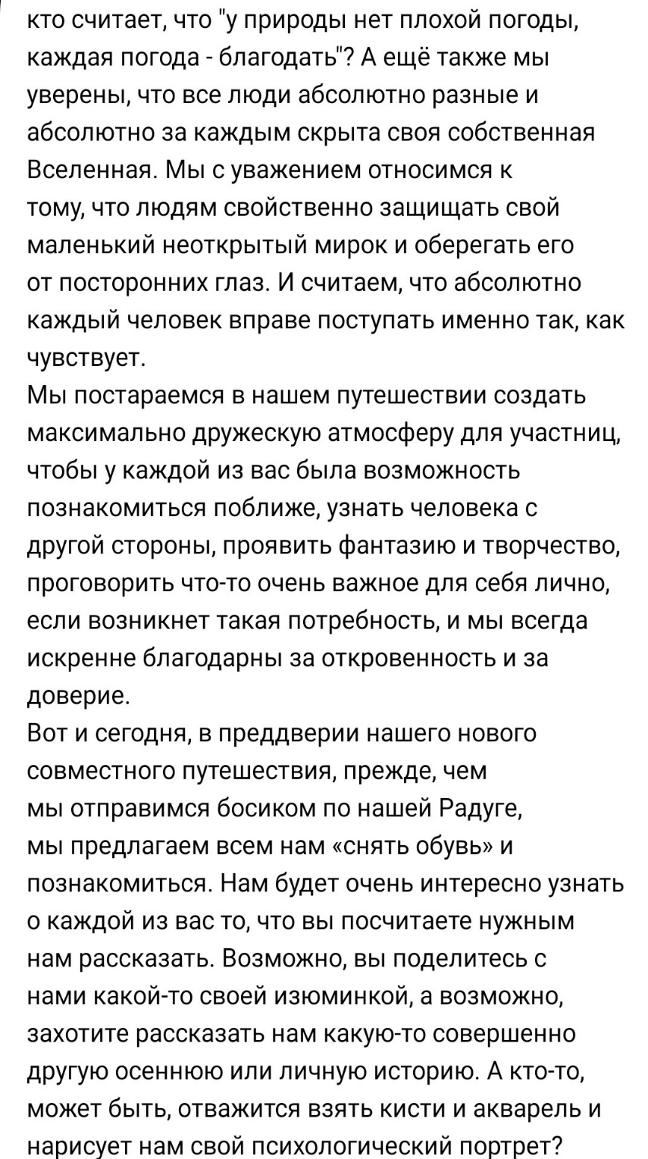

Этап знакомства :

Slide 14
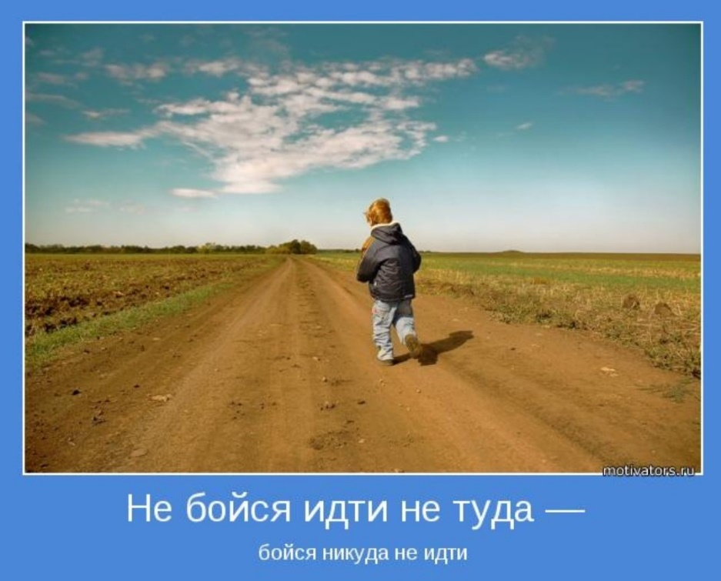
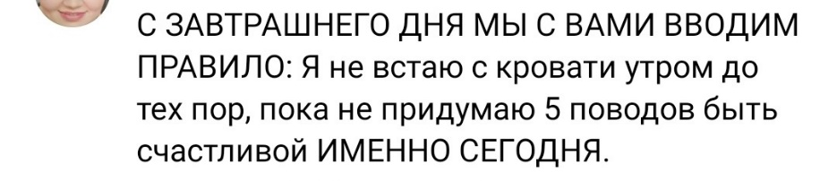
Мотиватор на начало путешествия:

Slide 15
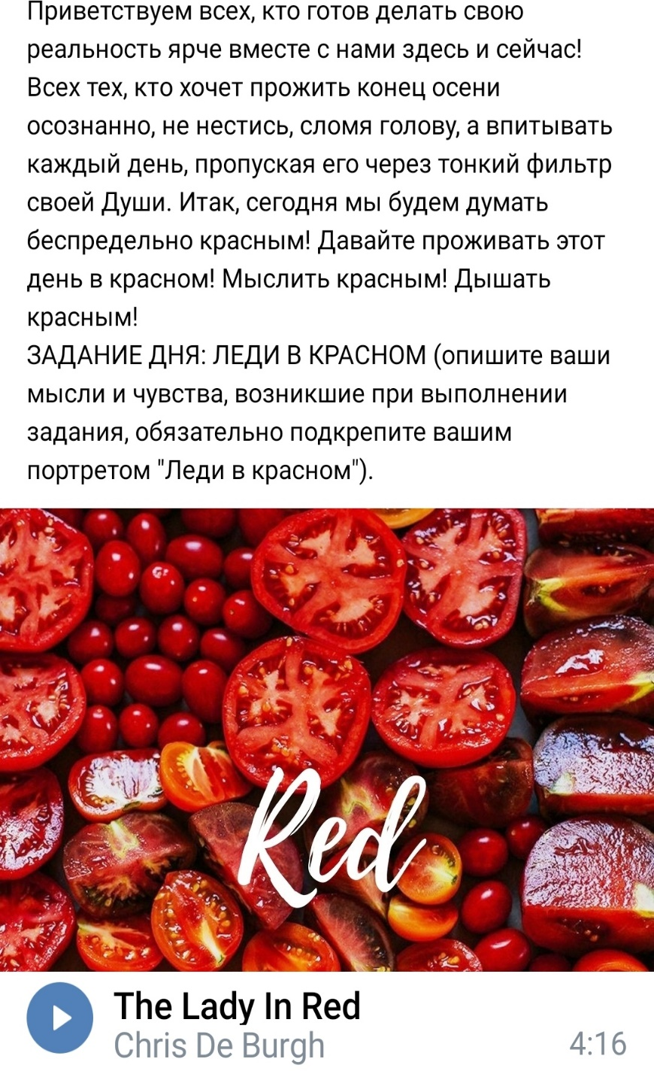
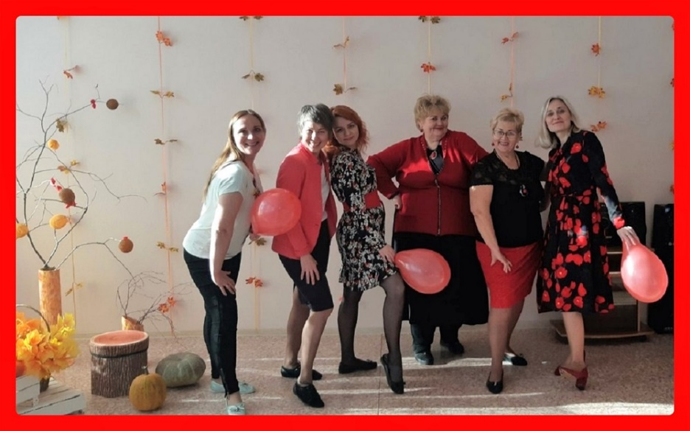
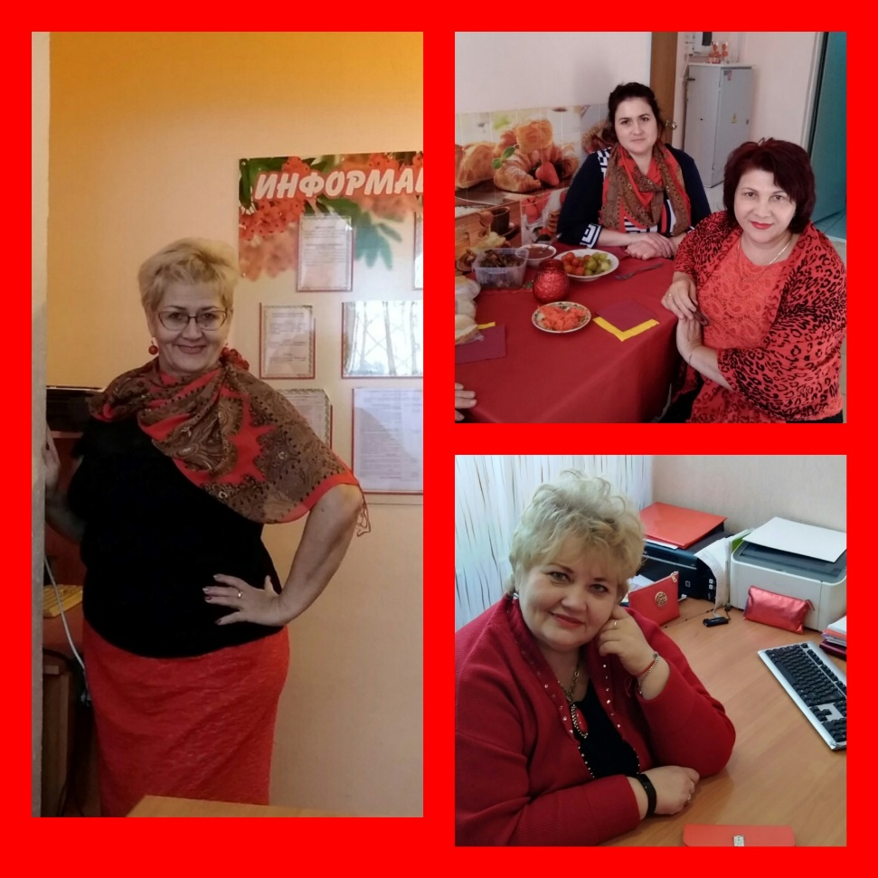
Первый день «Леди в красном»

Slide 16
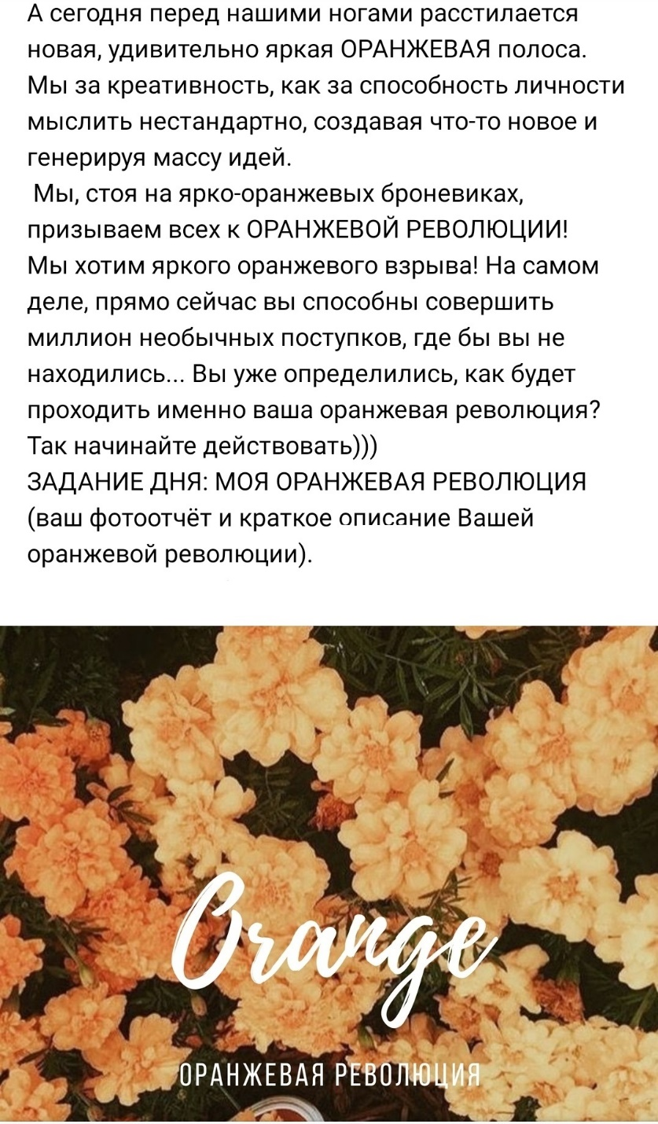
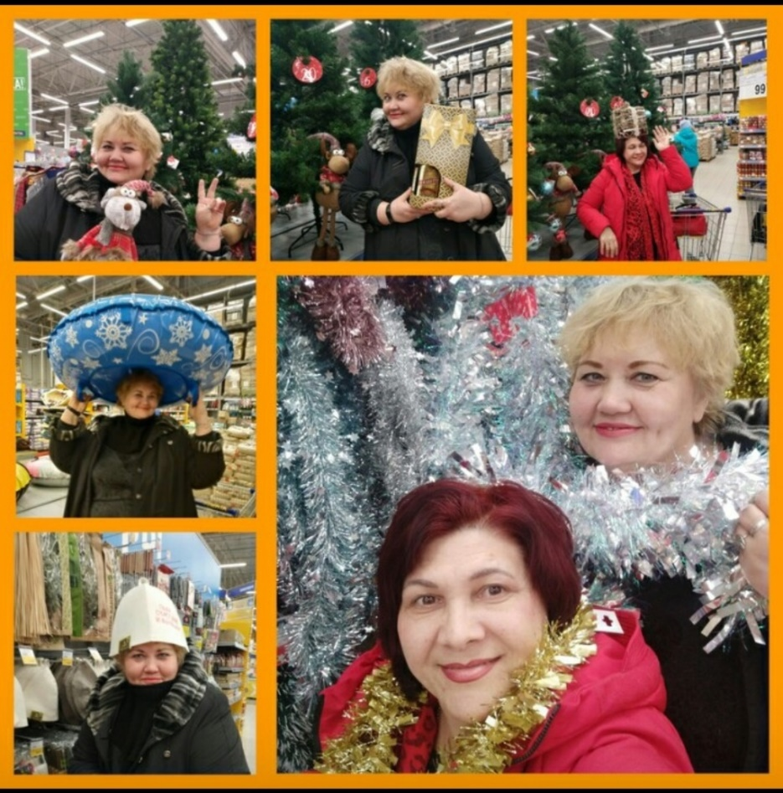
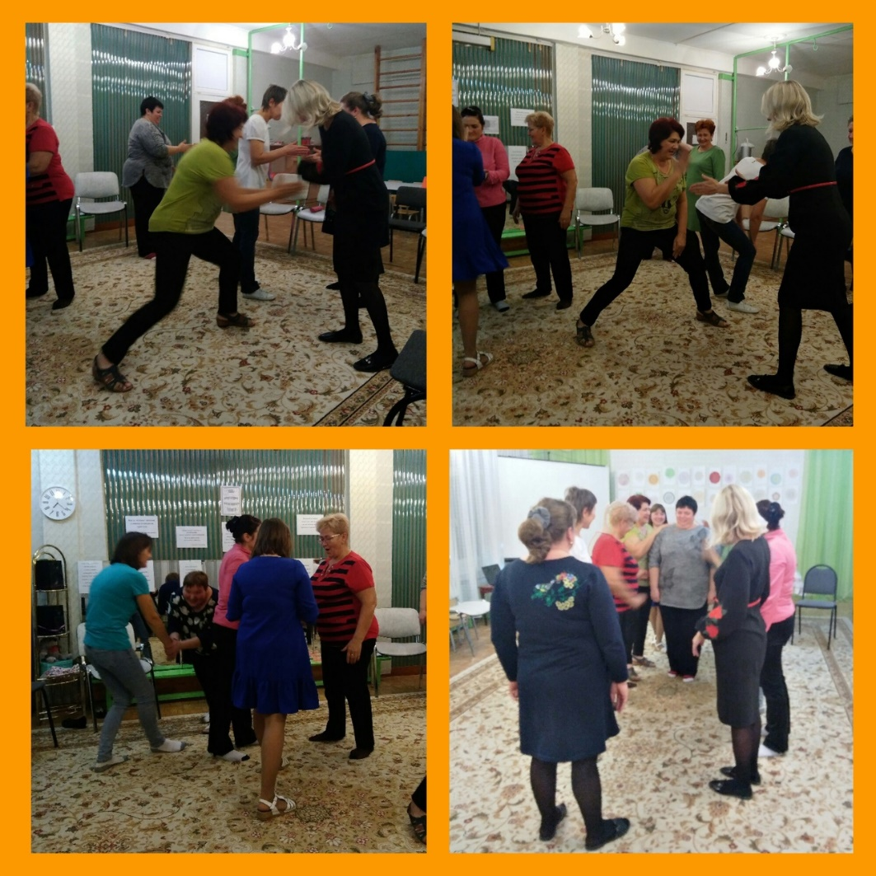
Второй день «Моя оранжевая революция»

Slide 17

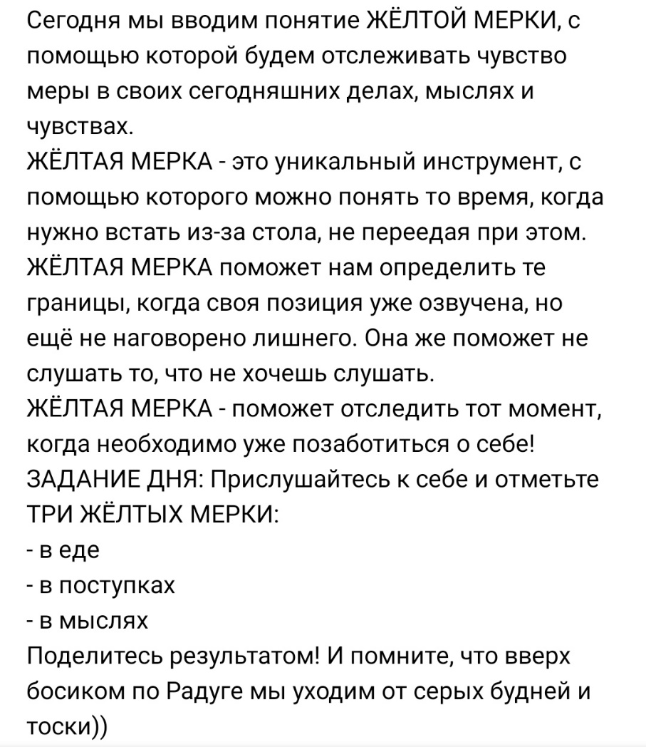
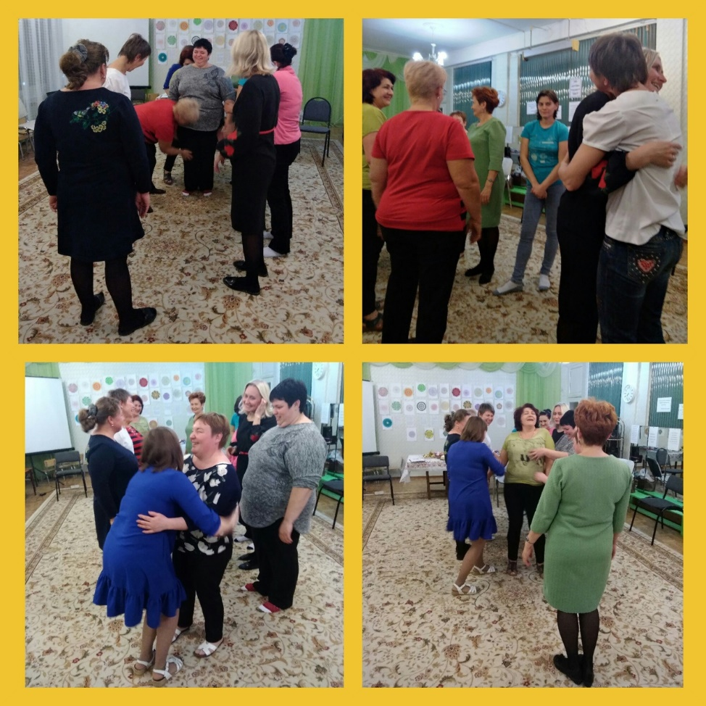

Третий день «Жёлтая мерка»

Slide 18
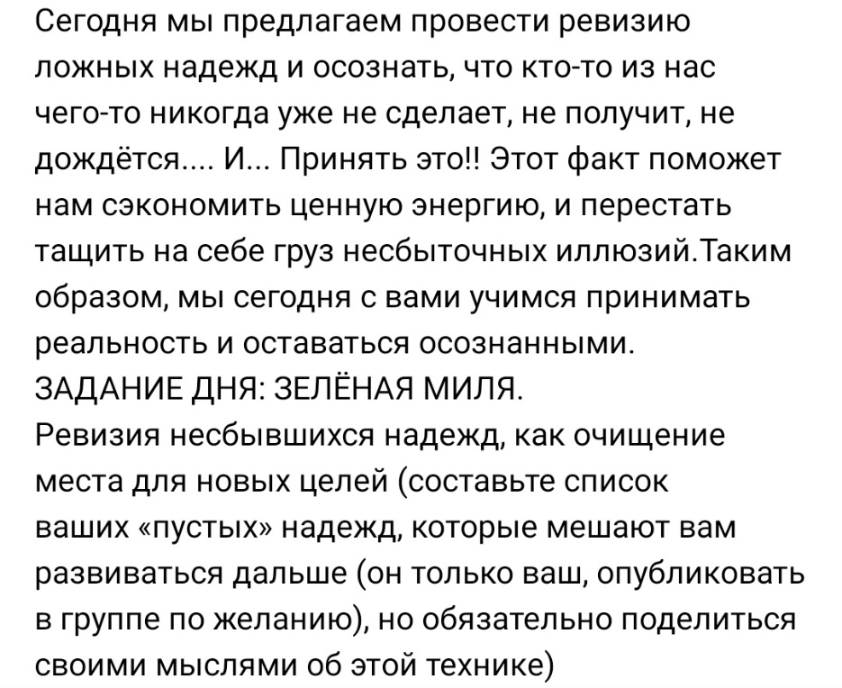
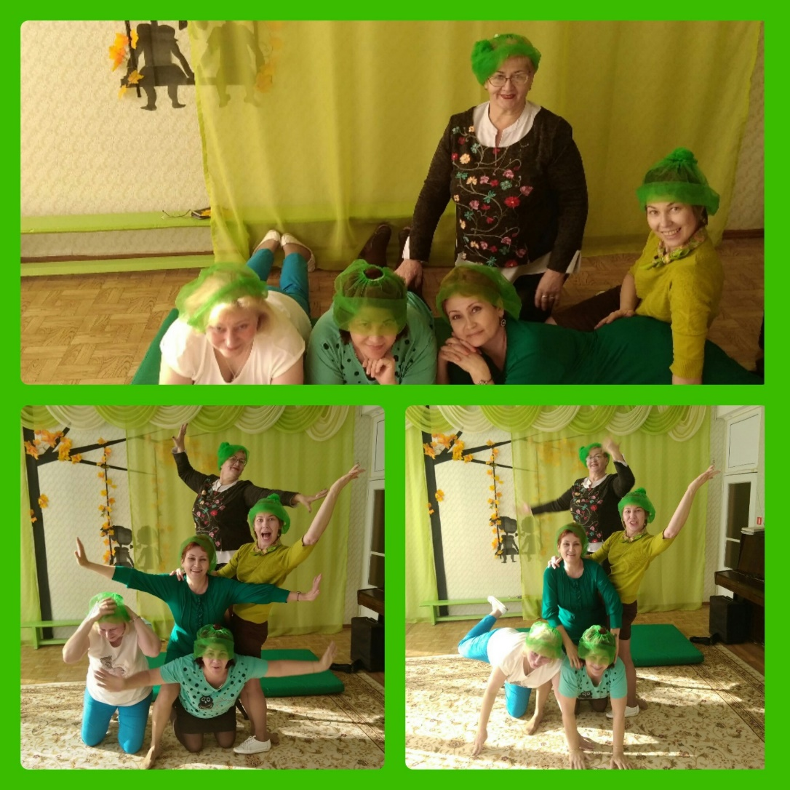

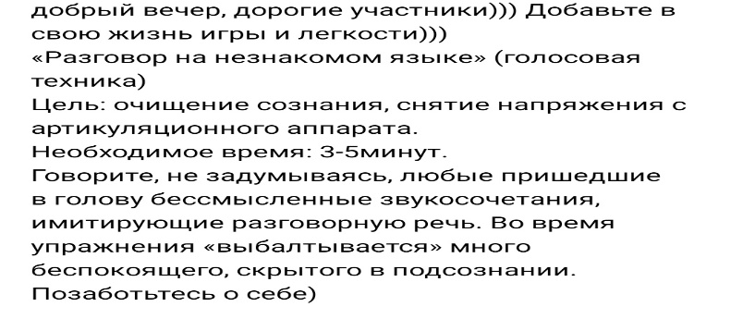
Четвёртый день «Зелёная миля»

Slide 19
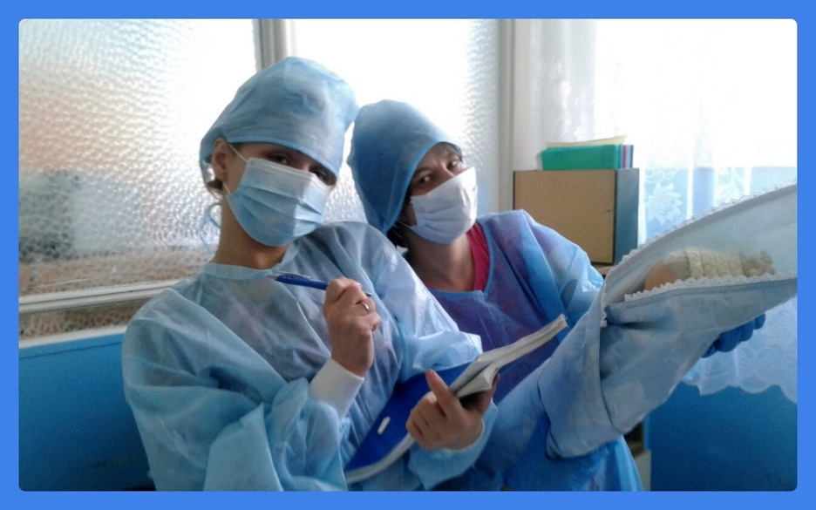
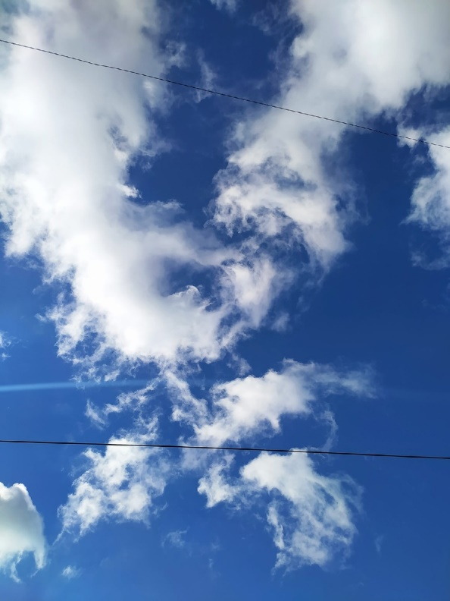
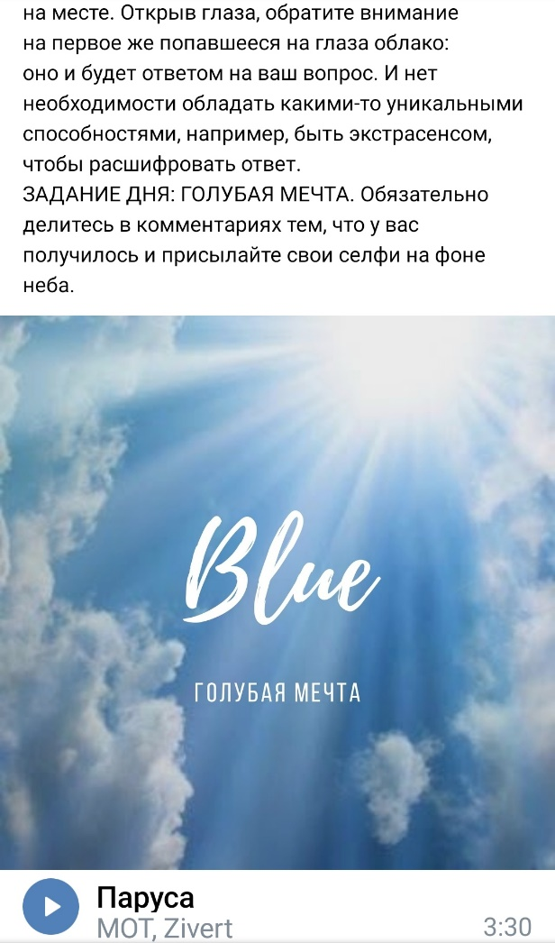

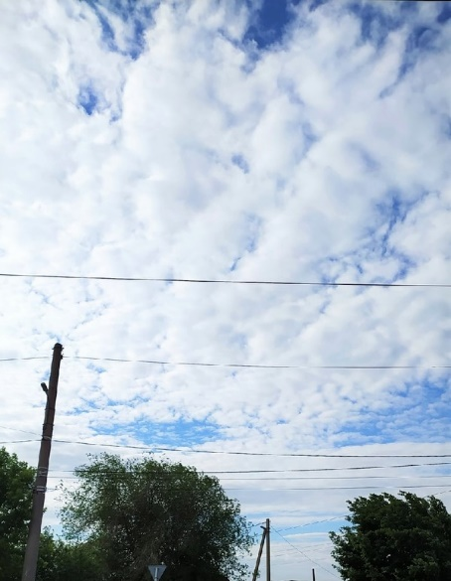
Пятый день «Голубая мечта»

Slide 20
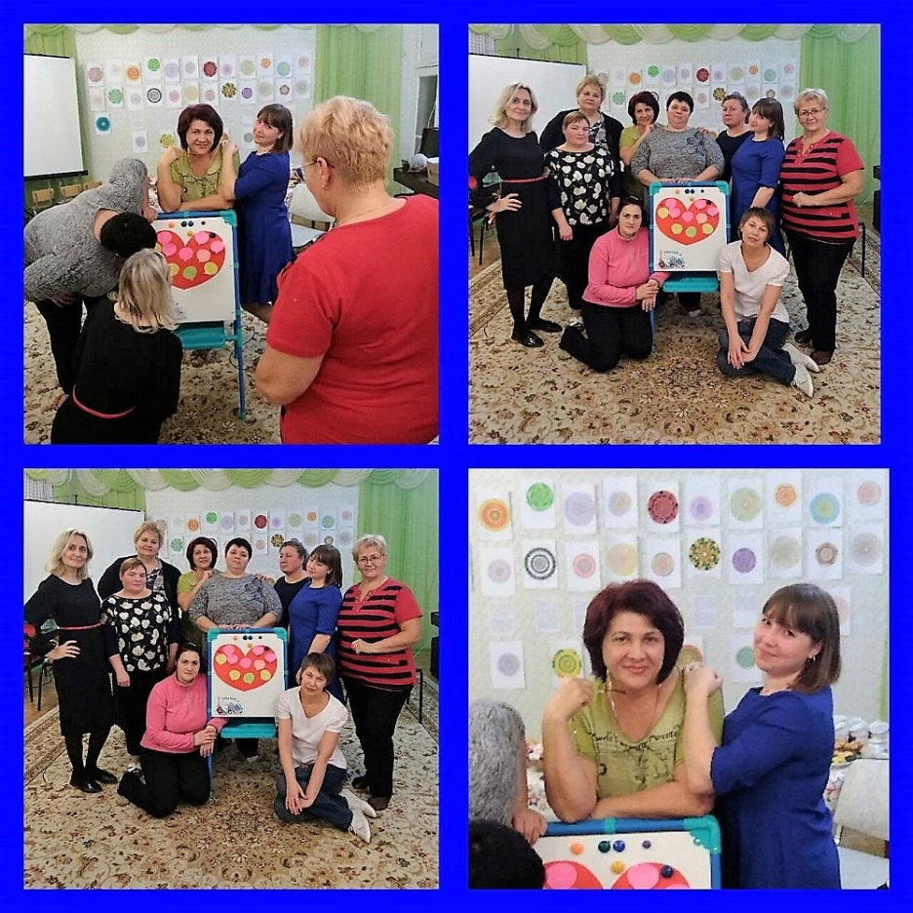
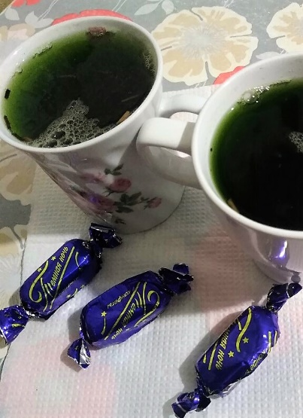
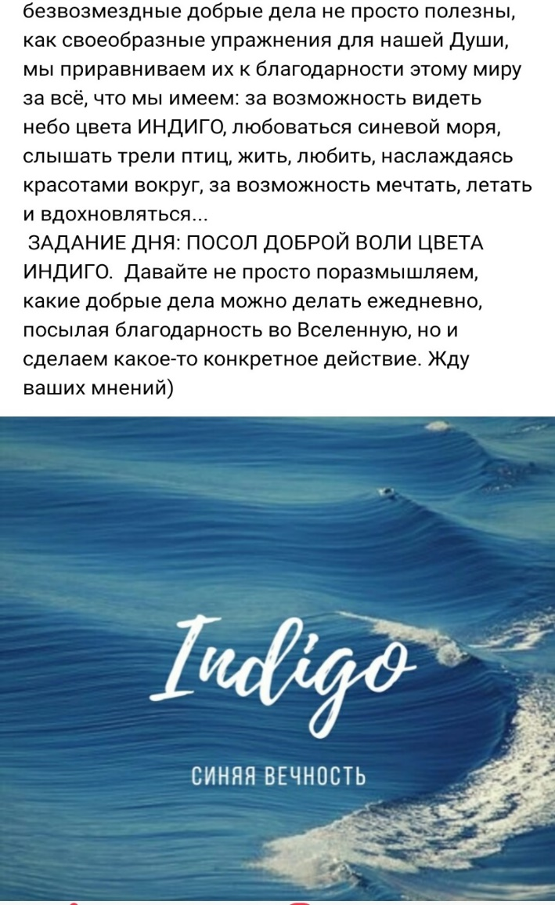
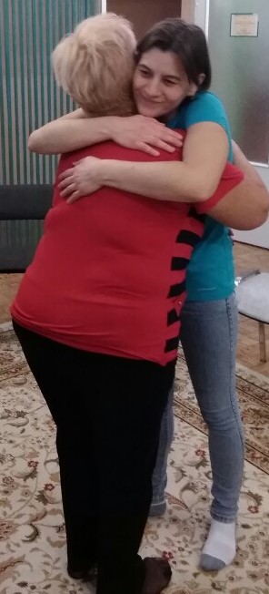
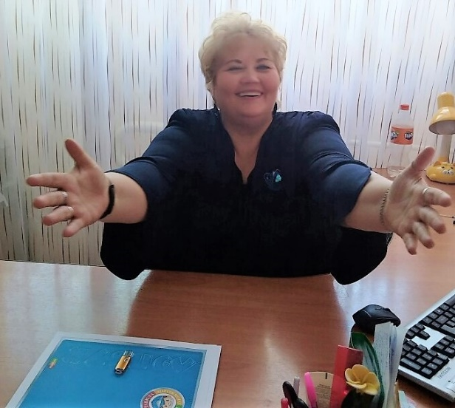
Шестой день «Посол доброй воли цвета индиго»

Slide 21
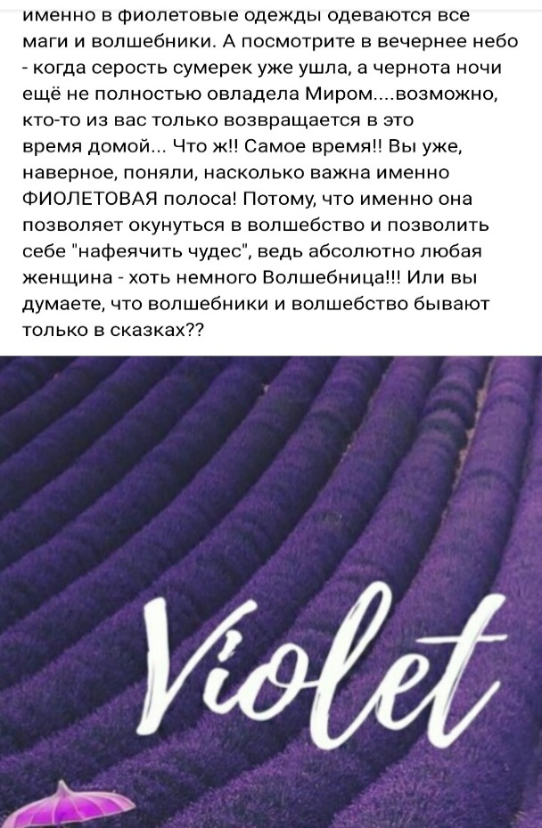
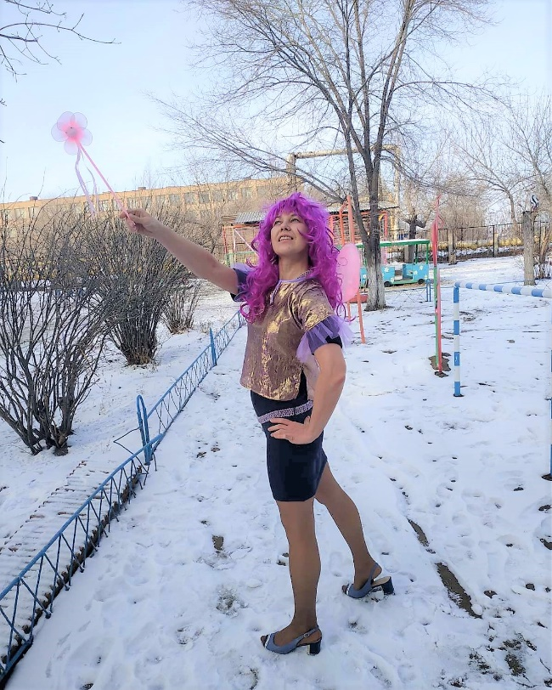
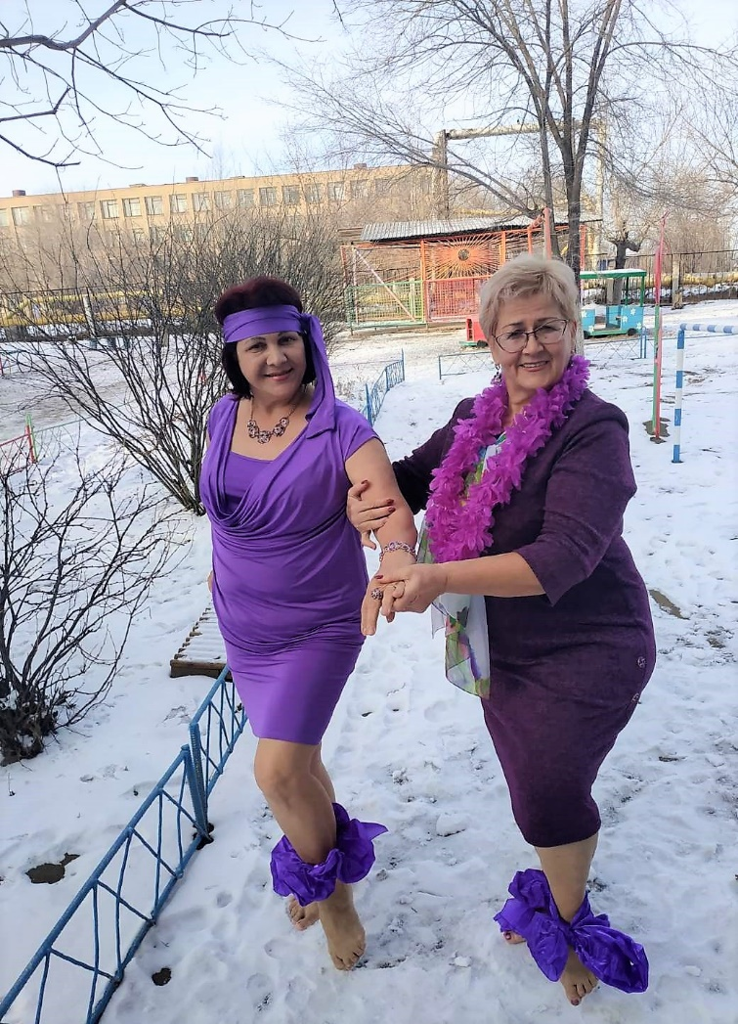
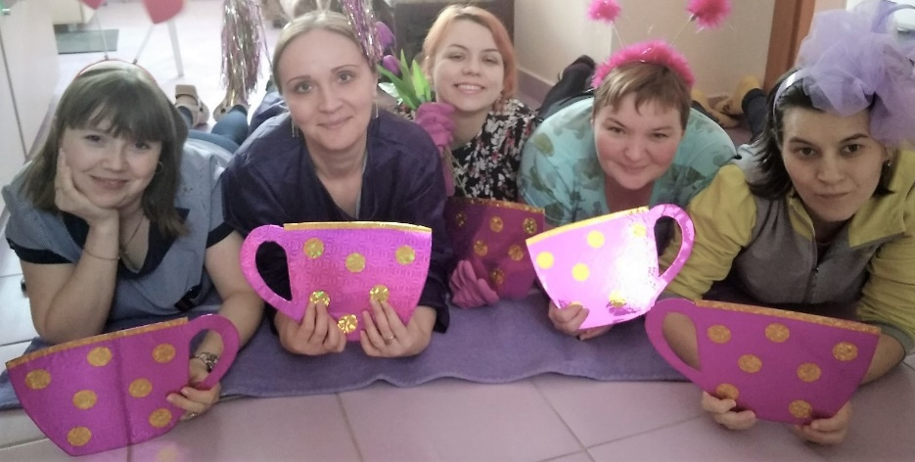
Седьмой день «Фиолетовая полоса чудес»

Slide 22
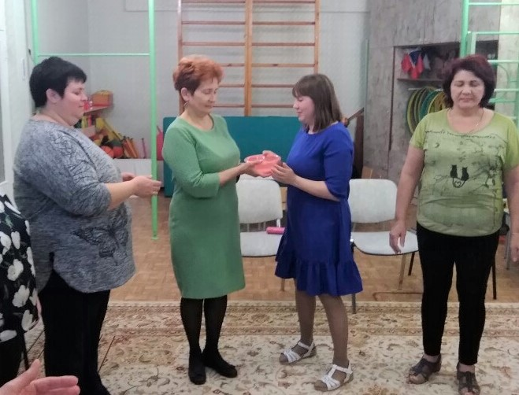
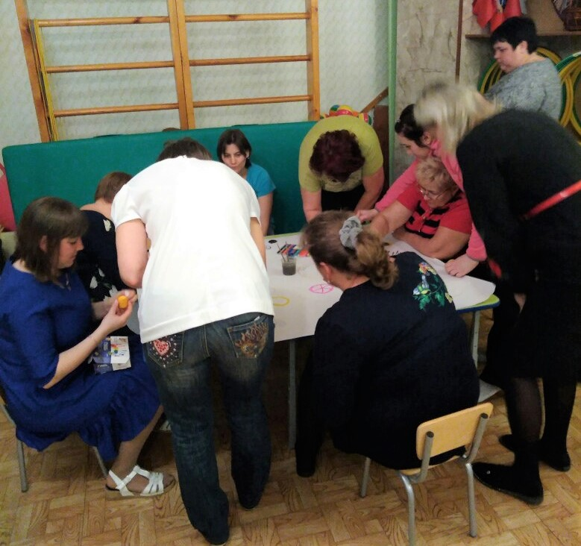
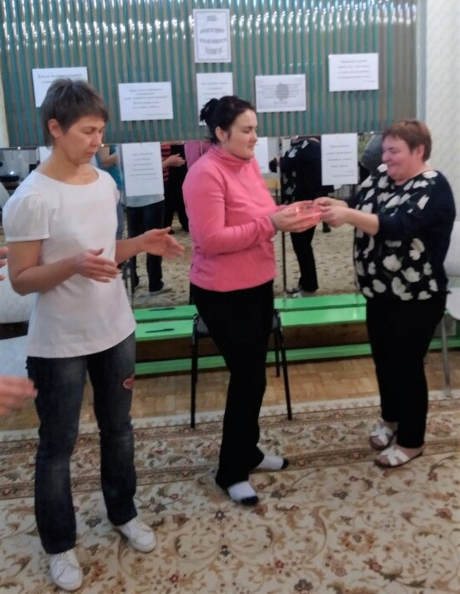
Итог - «Радужные посиделки»
«Я – это лучшее, что есть у меня!»

Slide 23
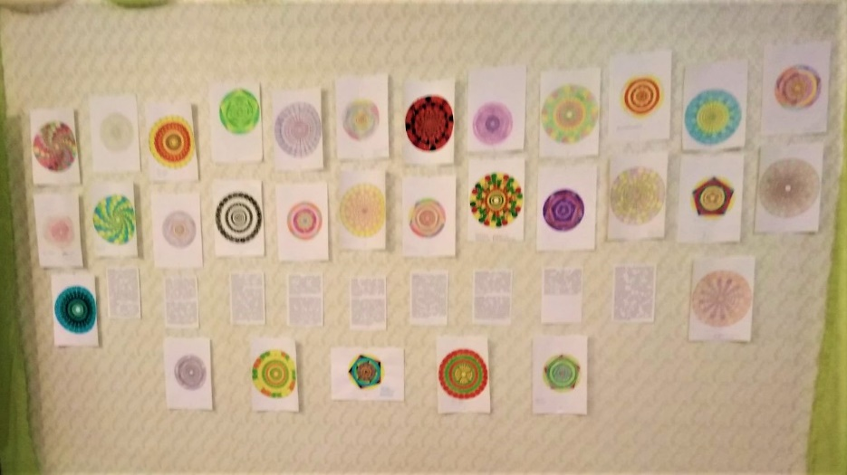
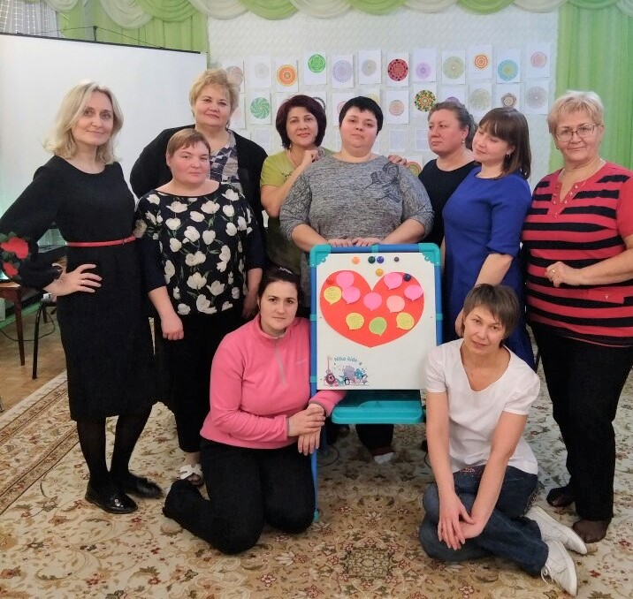

Итог - «Радужные посиделки»
«Я – это лучшее, что есть у меня!»

Slide 24
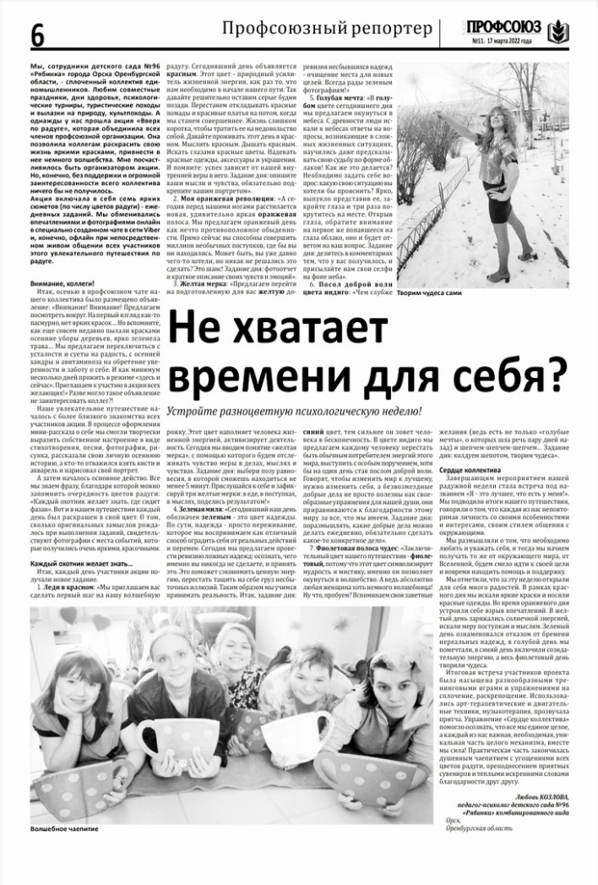


Slide 25
Формирование благоприятного психологического климата
в педагогическом коллективе ДОУ будет обеспечено посредством организации последовательного и целенаправленного управленческого и психолого-педагогического воздействия, направленного на формирование у педагогов таких личностных свойств и качеств, которые способствовали бы построению конструктивных взаимоотношений между ними.

Slide 26
Наши контакты:
462421, Оренбургская область, г. Орск,
ул. Новосибирская, дом № 223 «Б»
(корпус 1);
адресу: 462421, Оренбургская область,
г. Орск, ул. Омская, дом № 65 (корпус 2).
тел: +7 (3537) 40-07-17;
+7 (3537) 40-07-27.
Адрес электронной почты:
v-timoshin@yandex.ru
Сайт: 96detsad.ru

